Slide 1
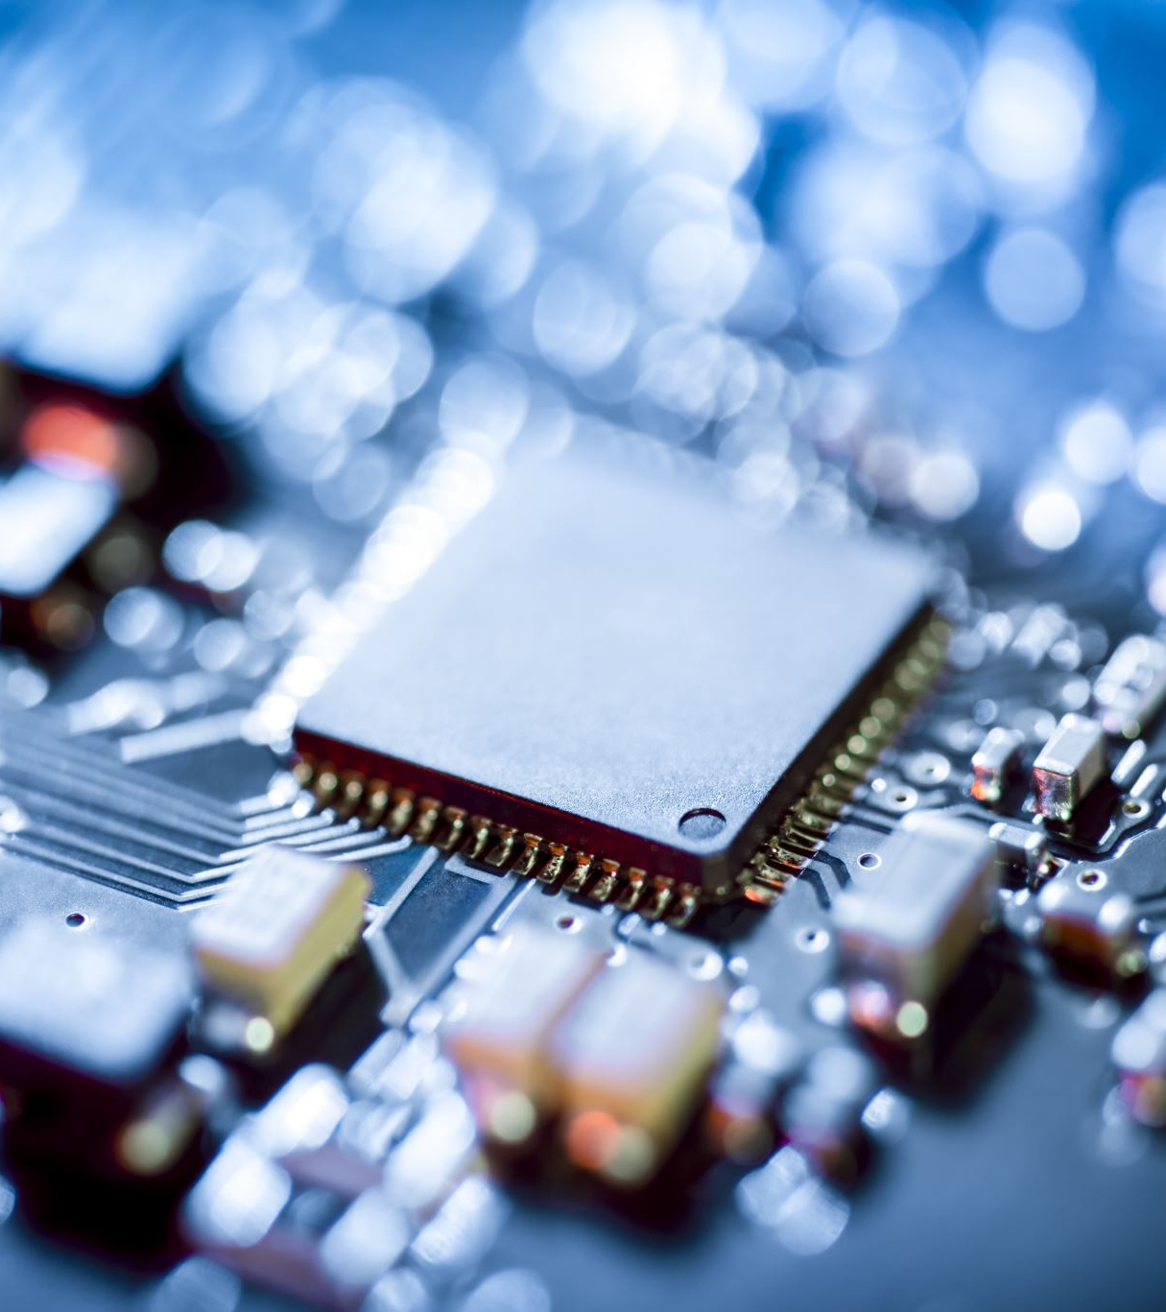
CPU
Präsentiert von
Lukas Buchinger
Nico Bauer
Leonard Bunea
Stefan Freudenschuss

Slide 2
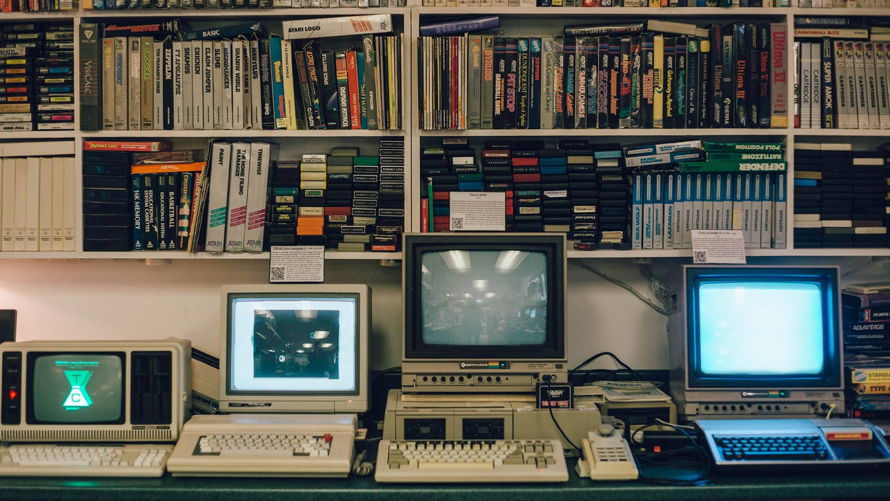
Historische Entwicklung des CPU

Slide 3
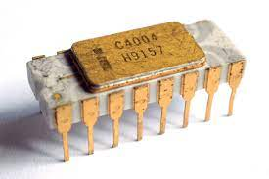
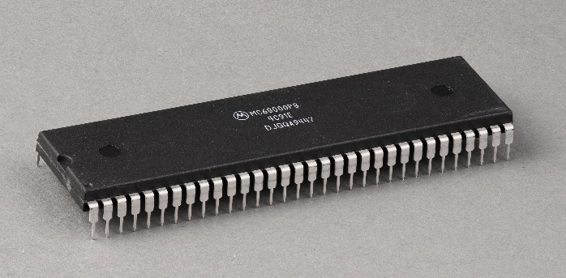
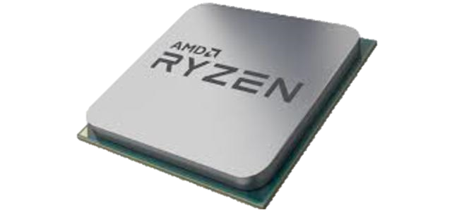
1969 Begin der Entwicklung
1971 – Urvater aller CPUs
1974 – Intel 8080
1975 – Apple II
1980 – Motorola 68000
1989 – Intel 80486 → FPU
2005 – Apple steigt auf Intel CPUs um
2007 – „AMD Phänomen“
2017 – AMD Ryzen und Intel i9

Slide 4
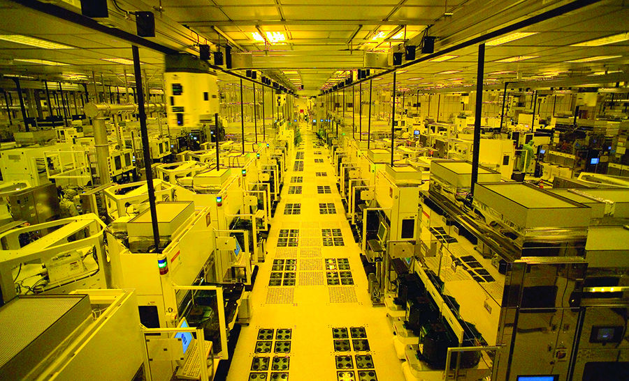
CPU Hersteller

Slide 5


x86
Intel Corporation
Advanced Micro Devices, Inc.
Hersteller

Slide 6


Hersteller
ARM
Apple, Inc.
Qualcomm, Inc.
MediaTek, Inc.
SΛMSUNG
Fujitsu Limited

Slide 7
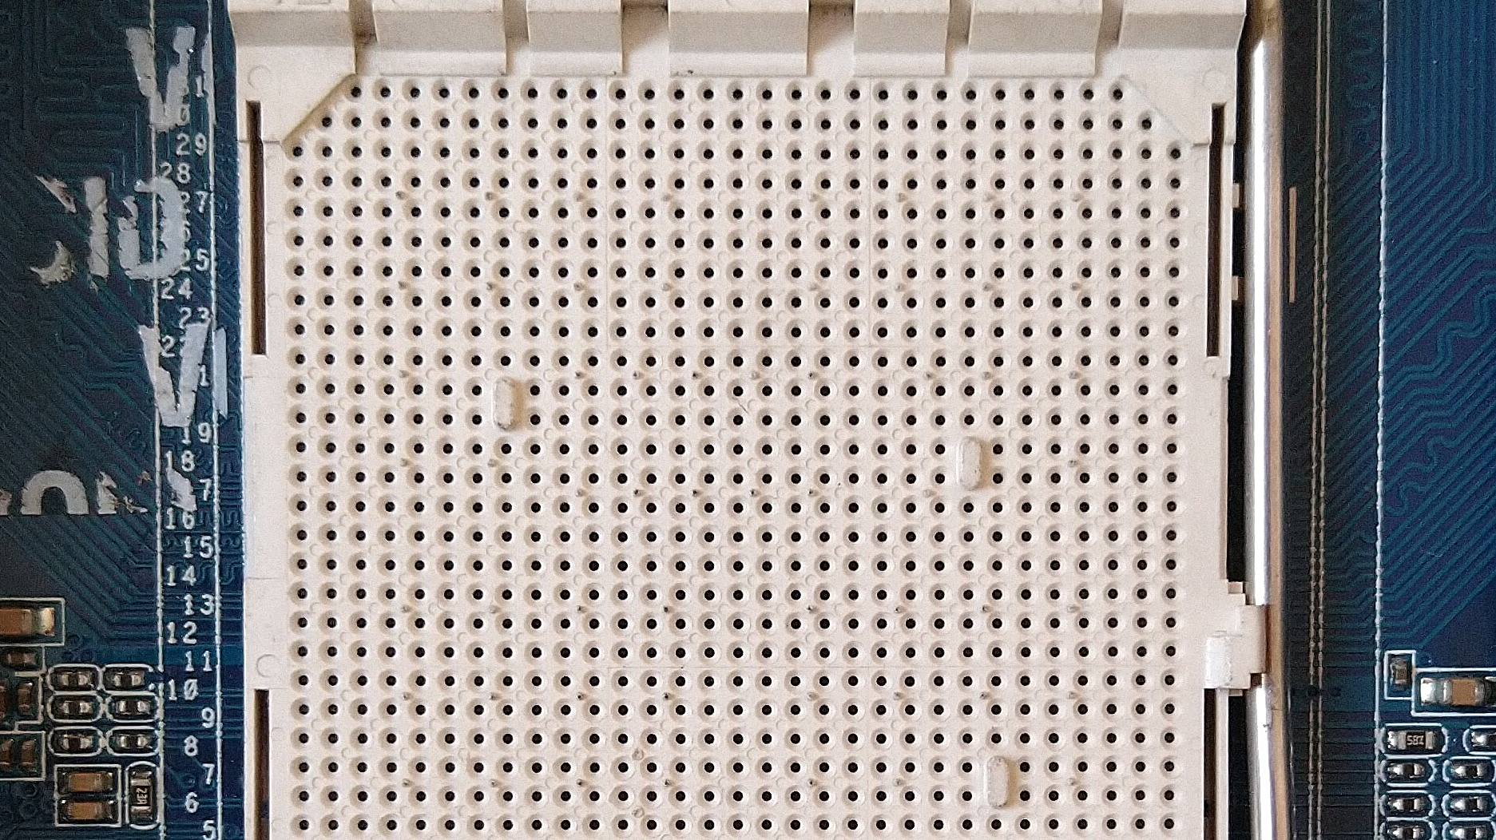
Sockeltypen

Slide 8
Was ist ein Prozessorsockel?
Steckplatzvorrichtung

Slide 9
LGA Sockel

Slide 10
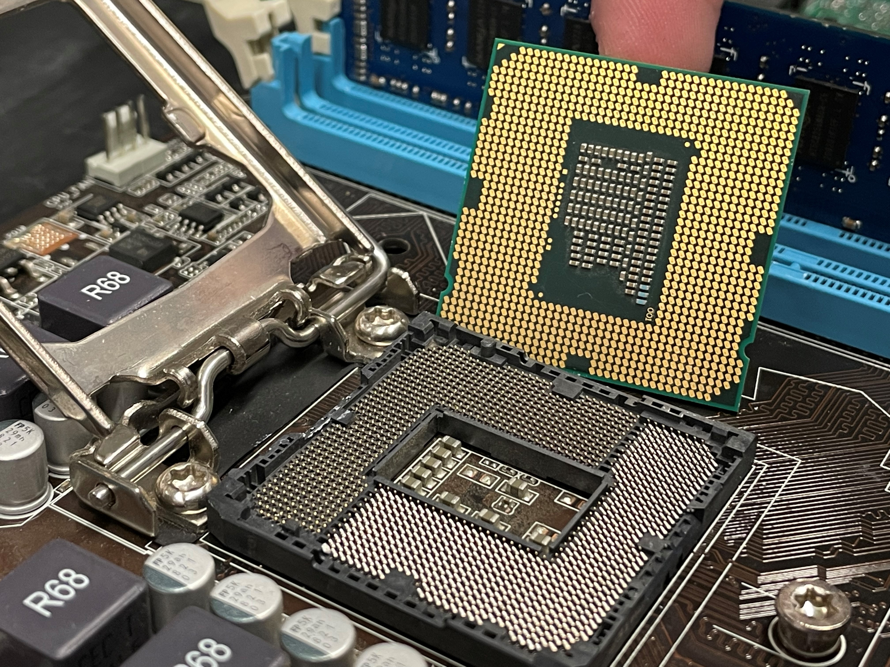
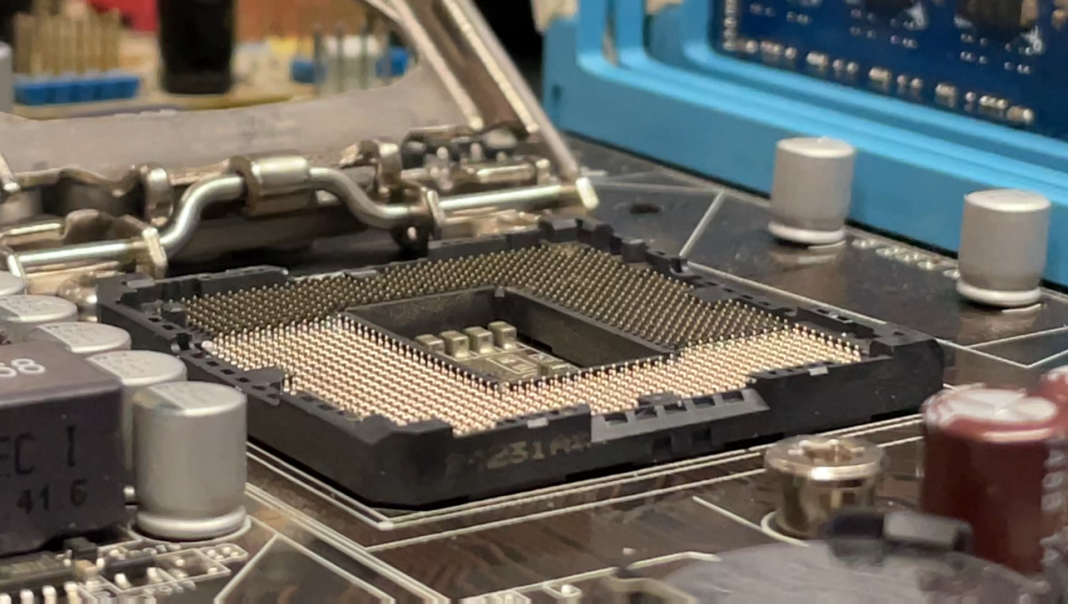

Slide 11
PGA Sockel

Slide 12
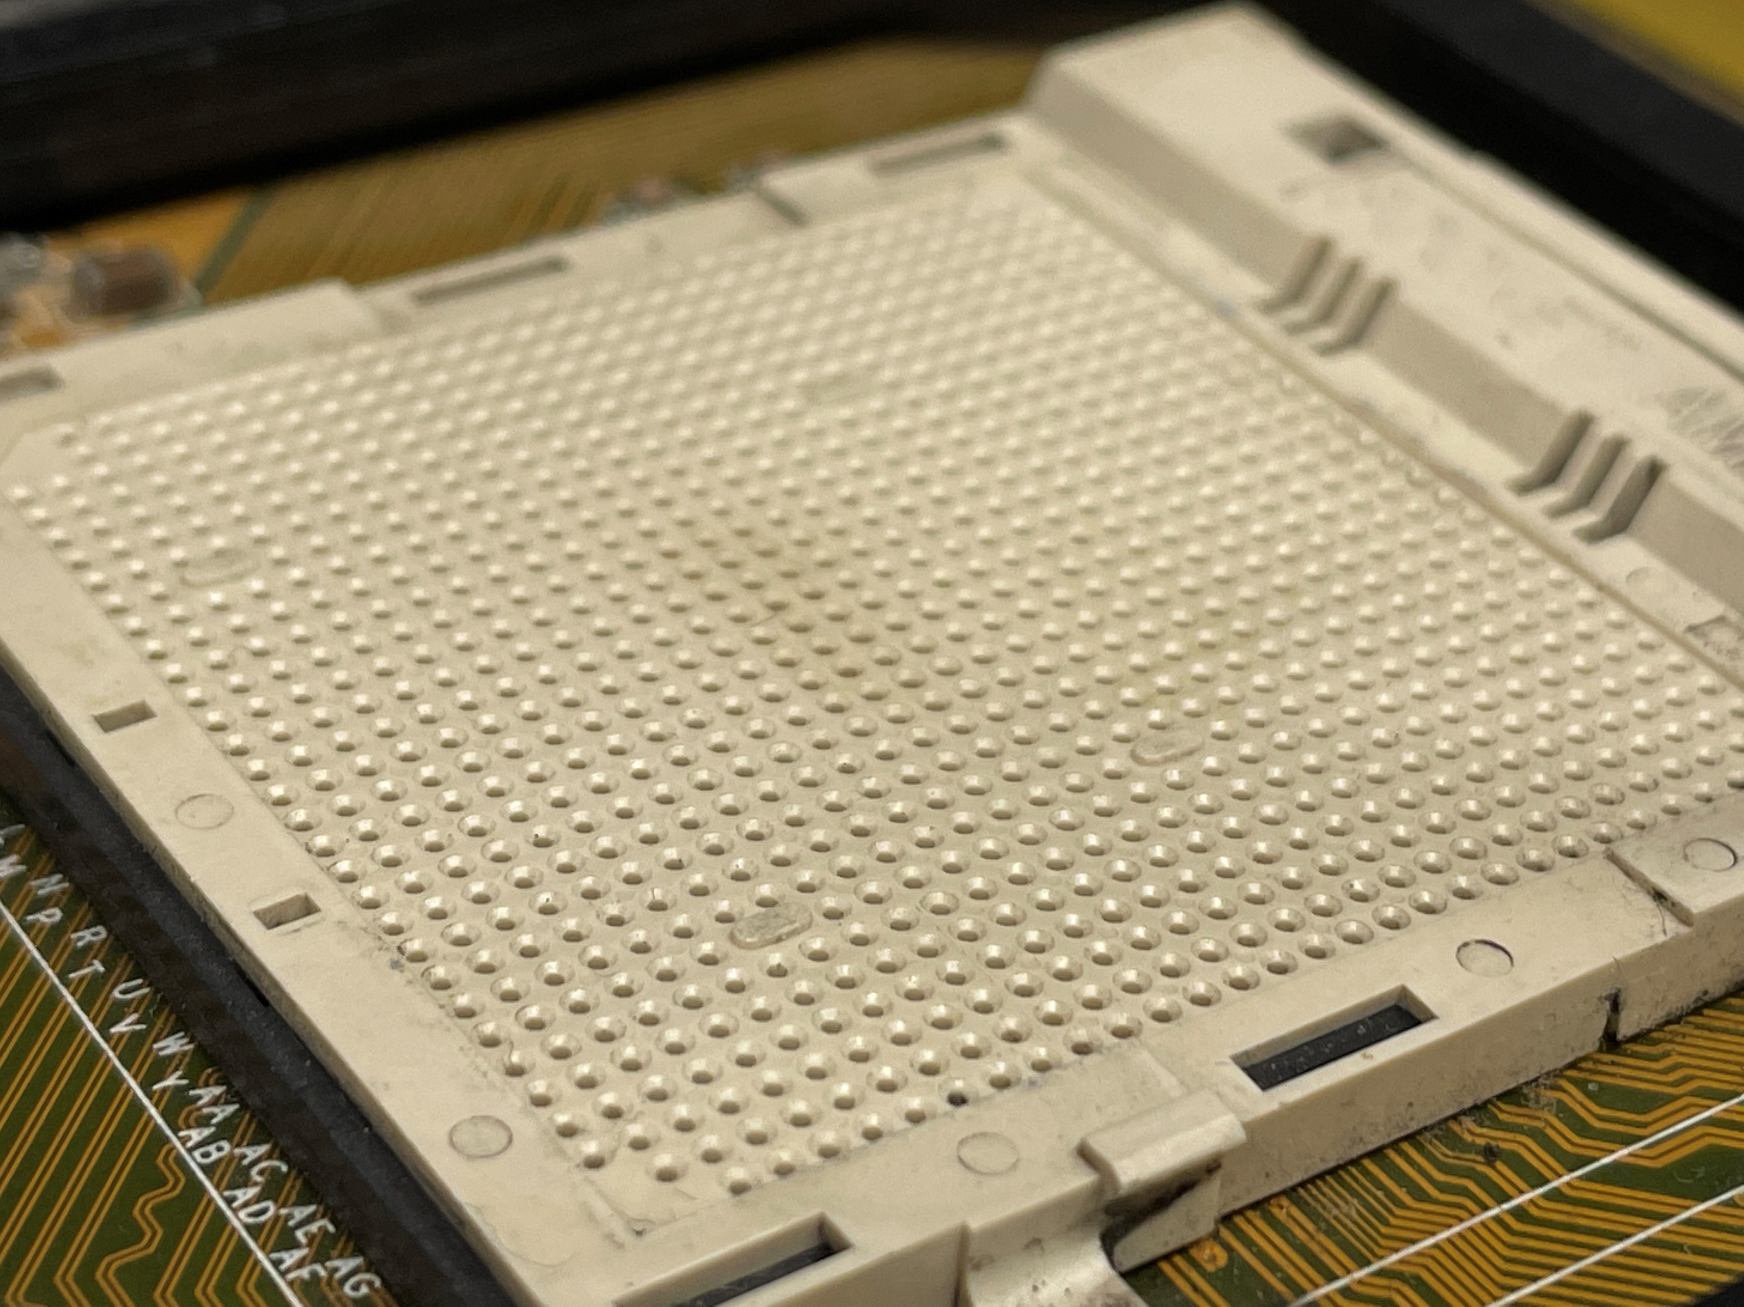
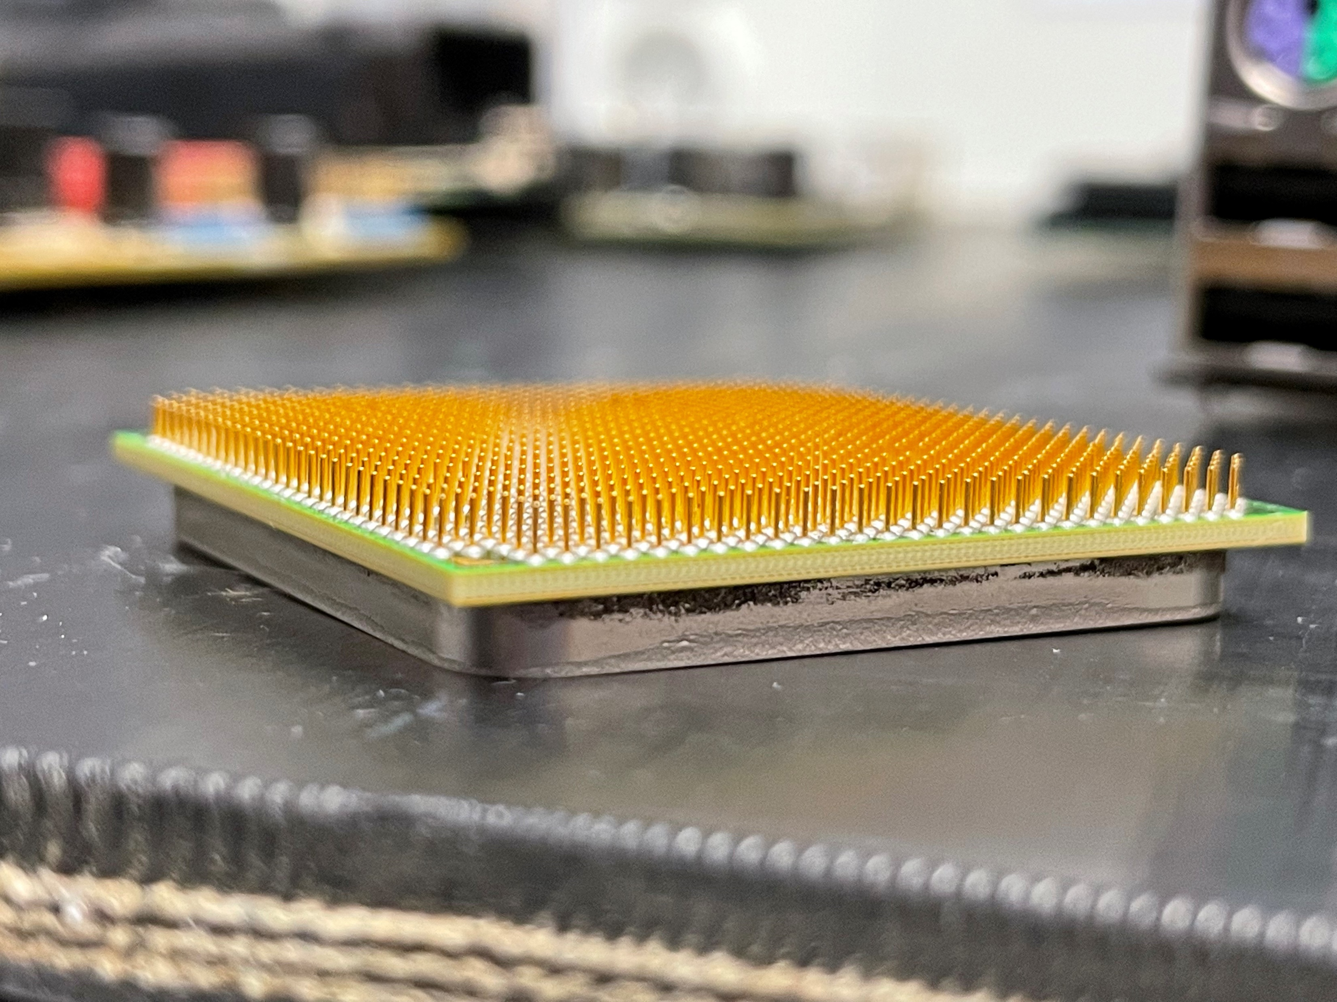
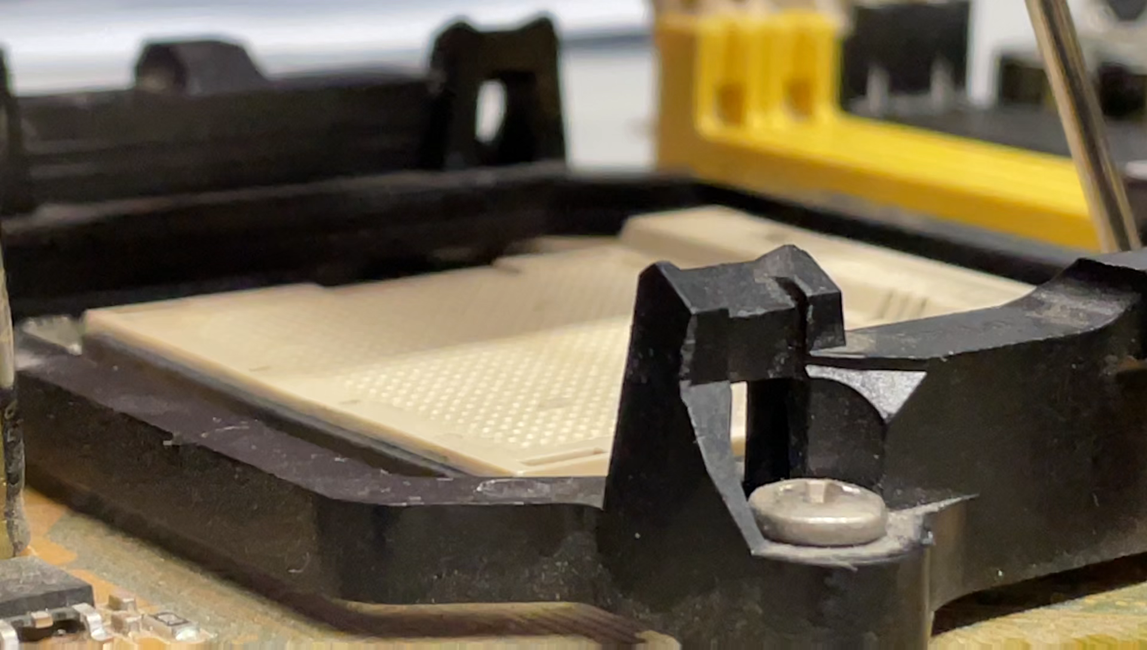

Slide 13
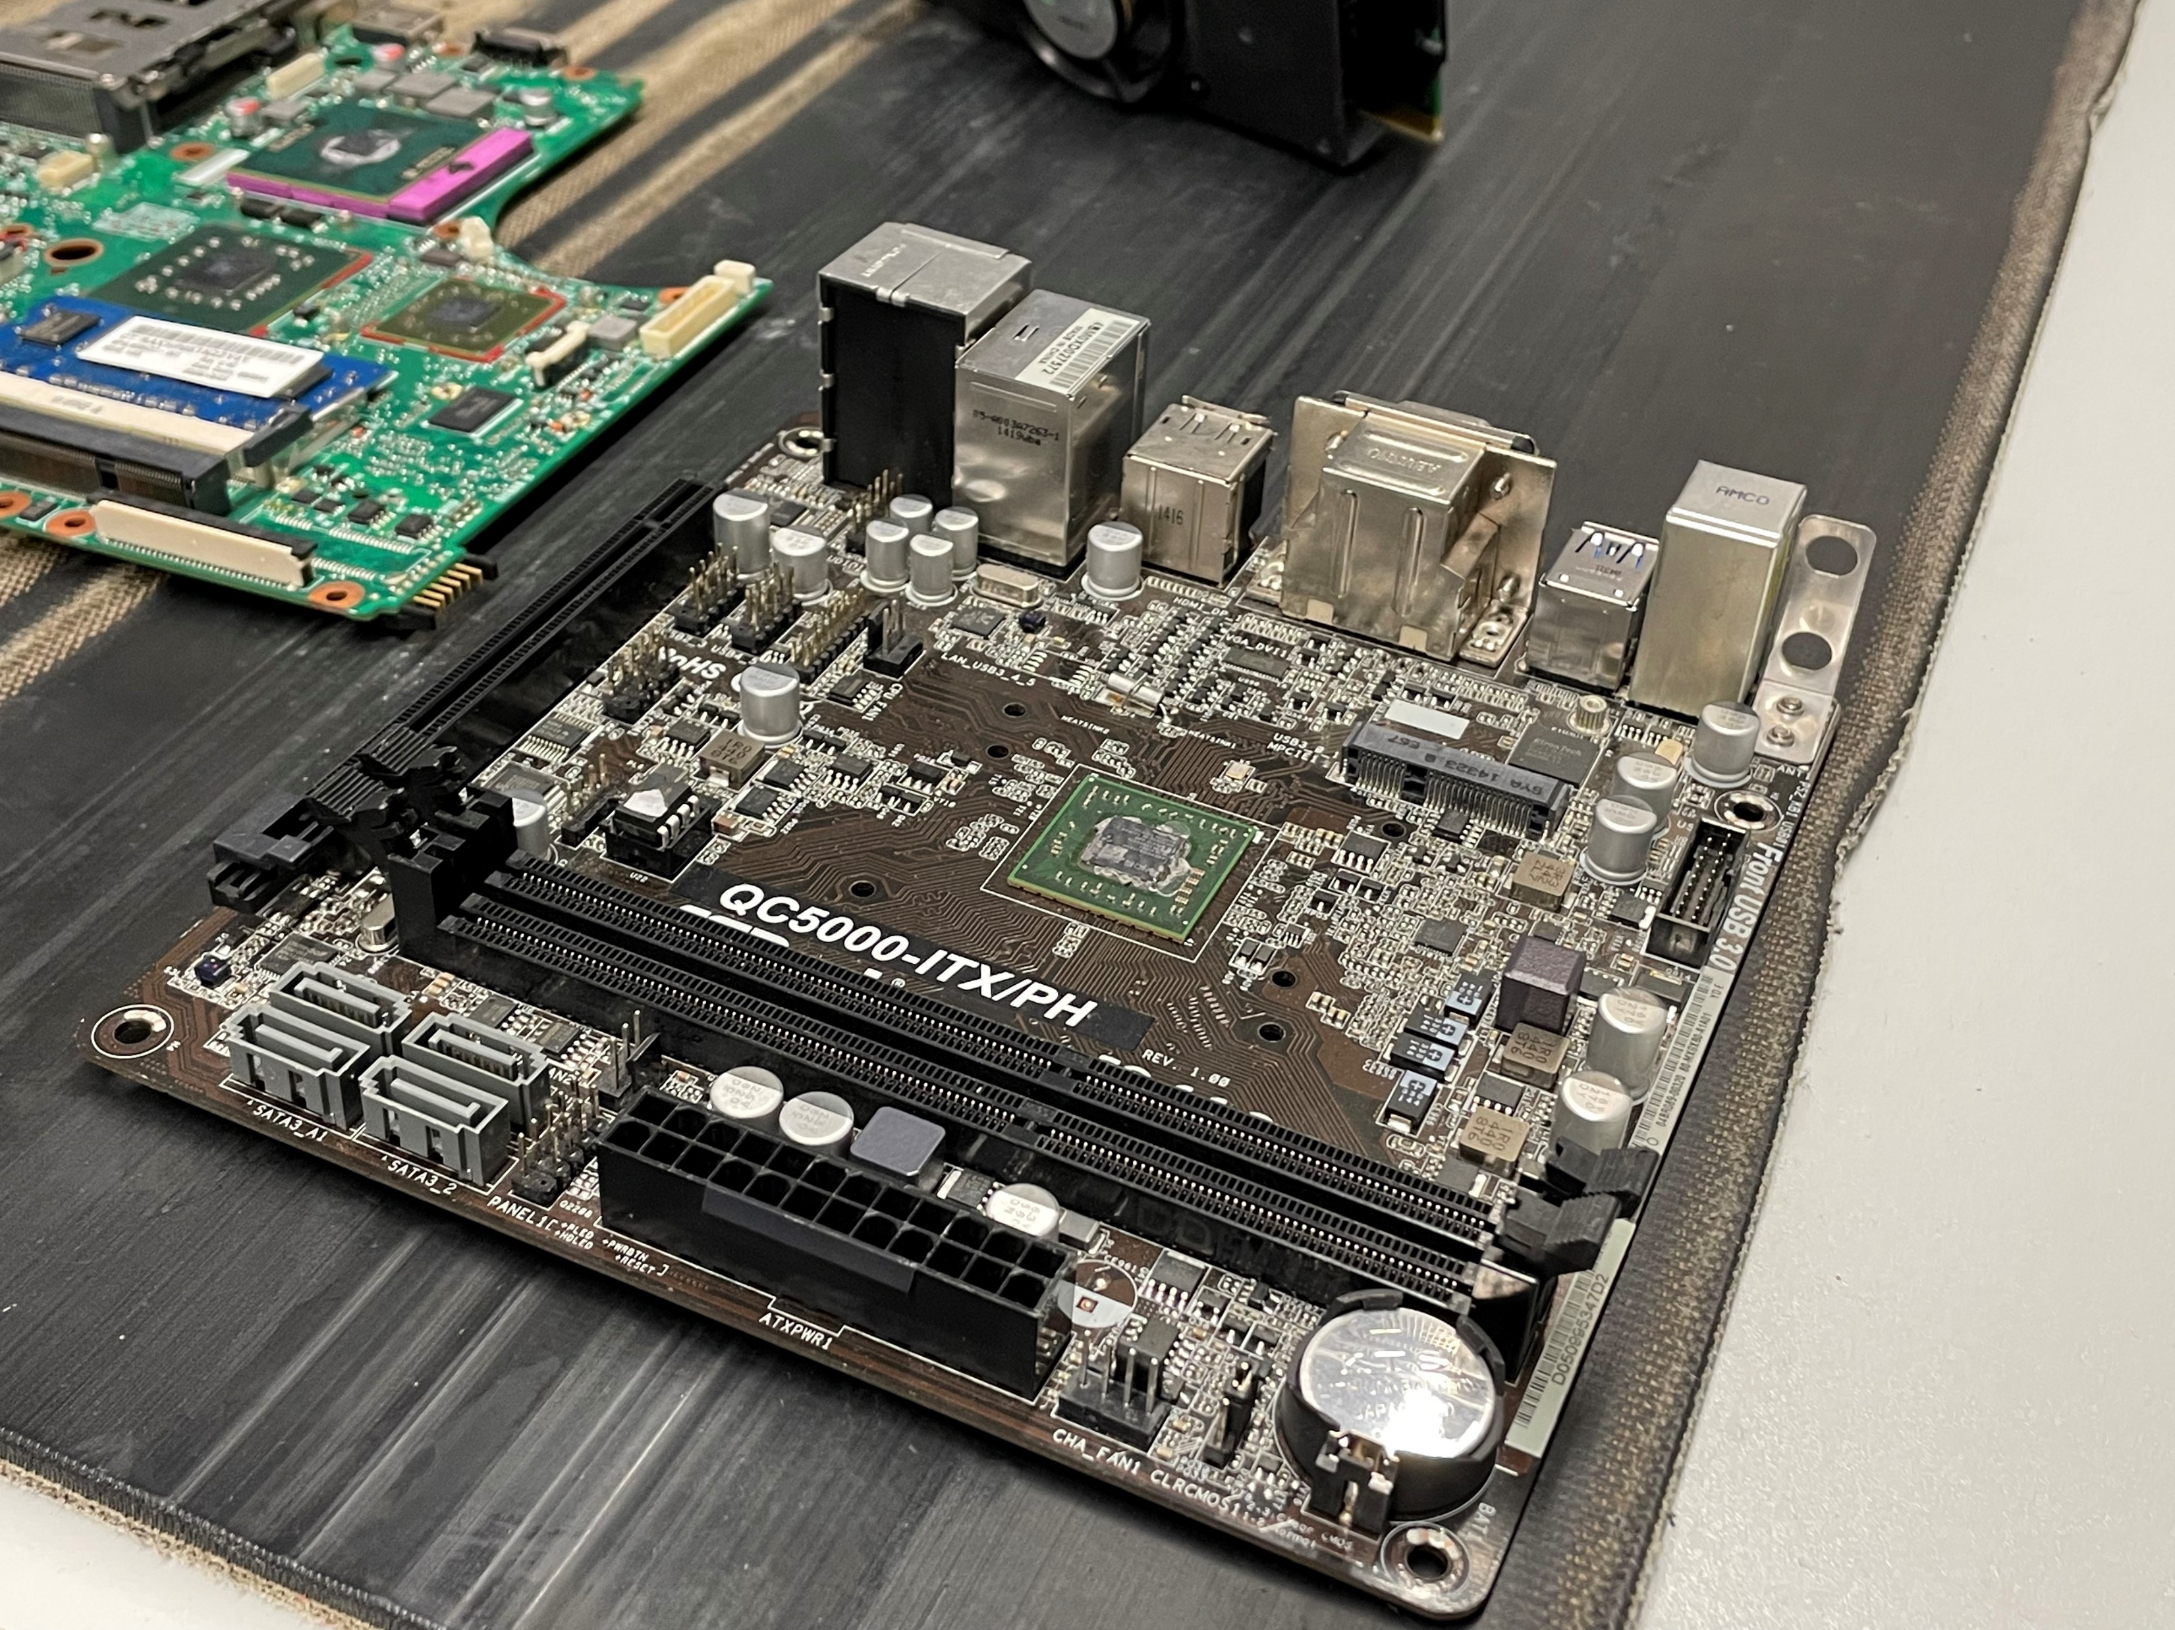
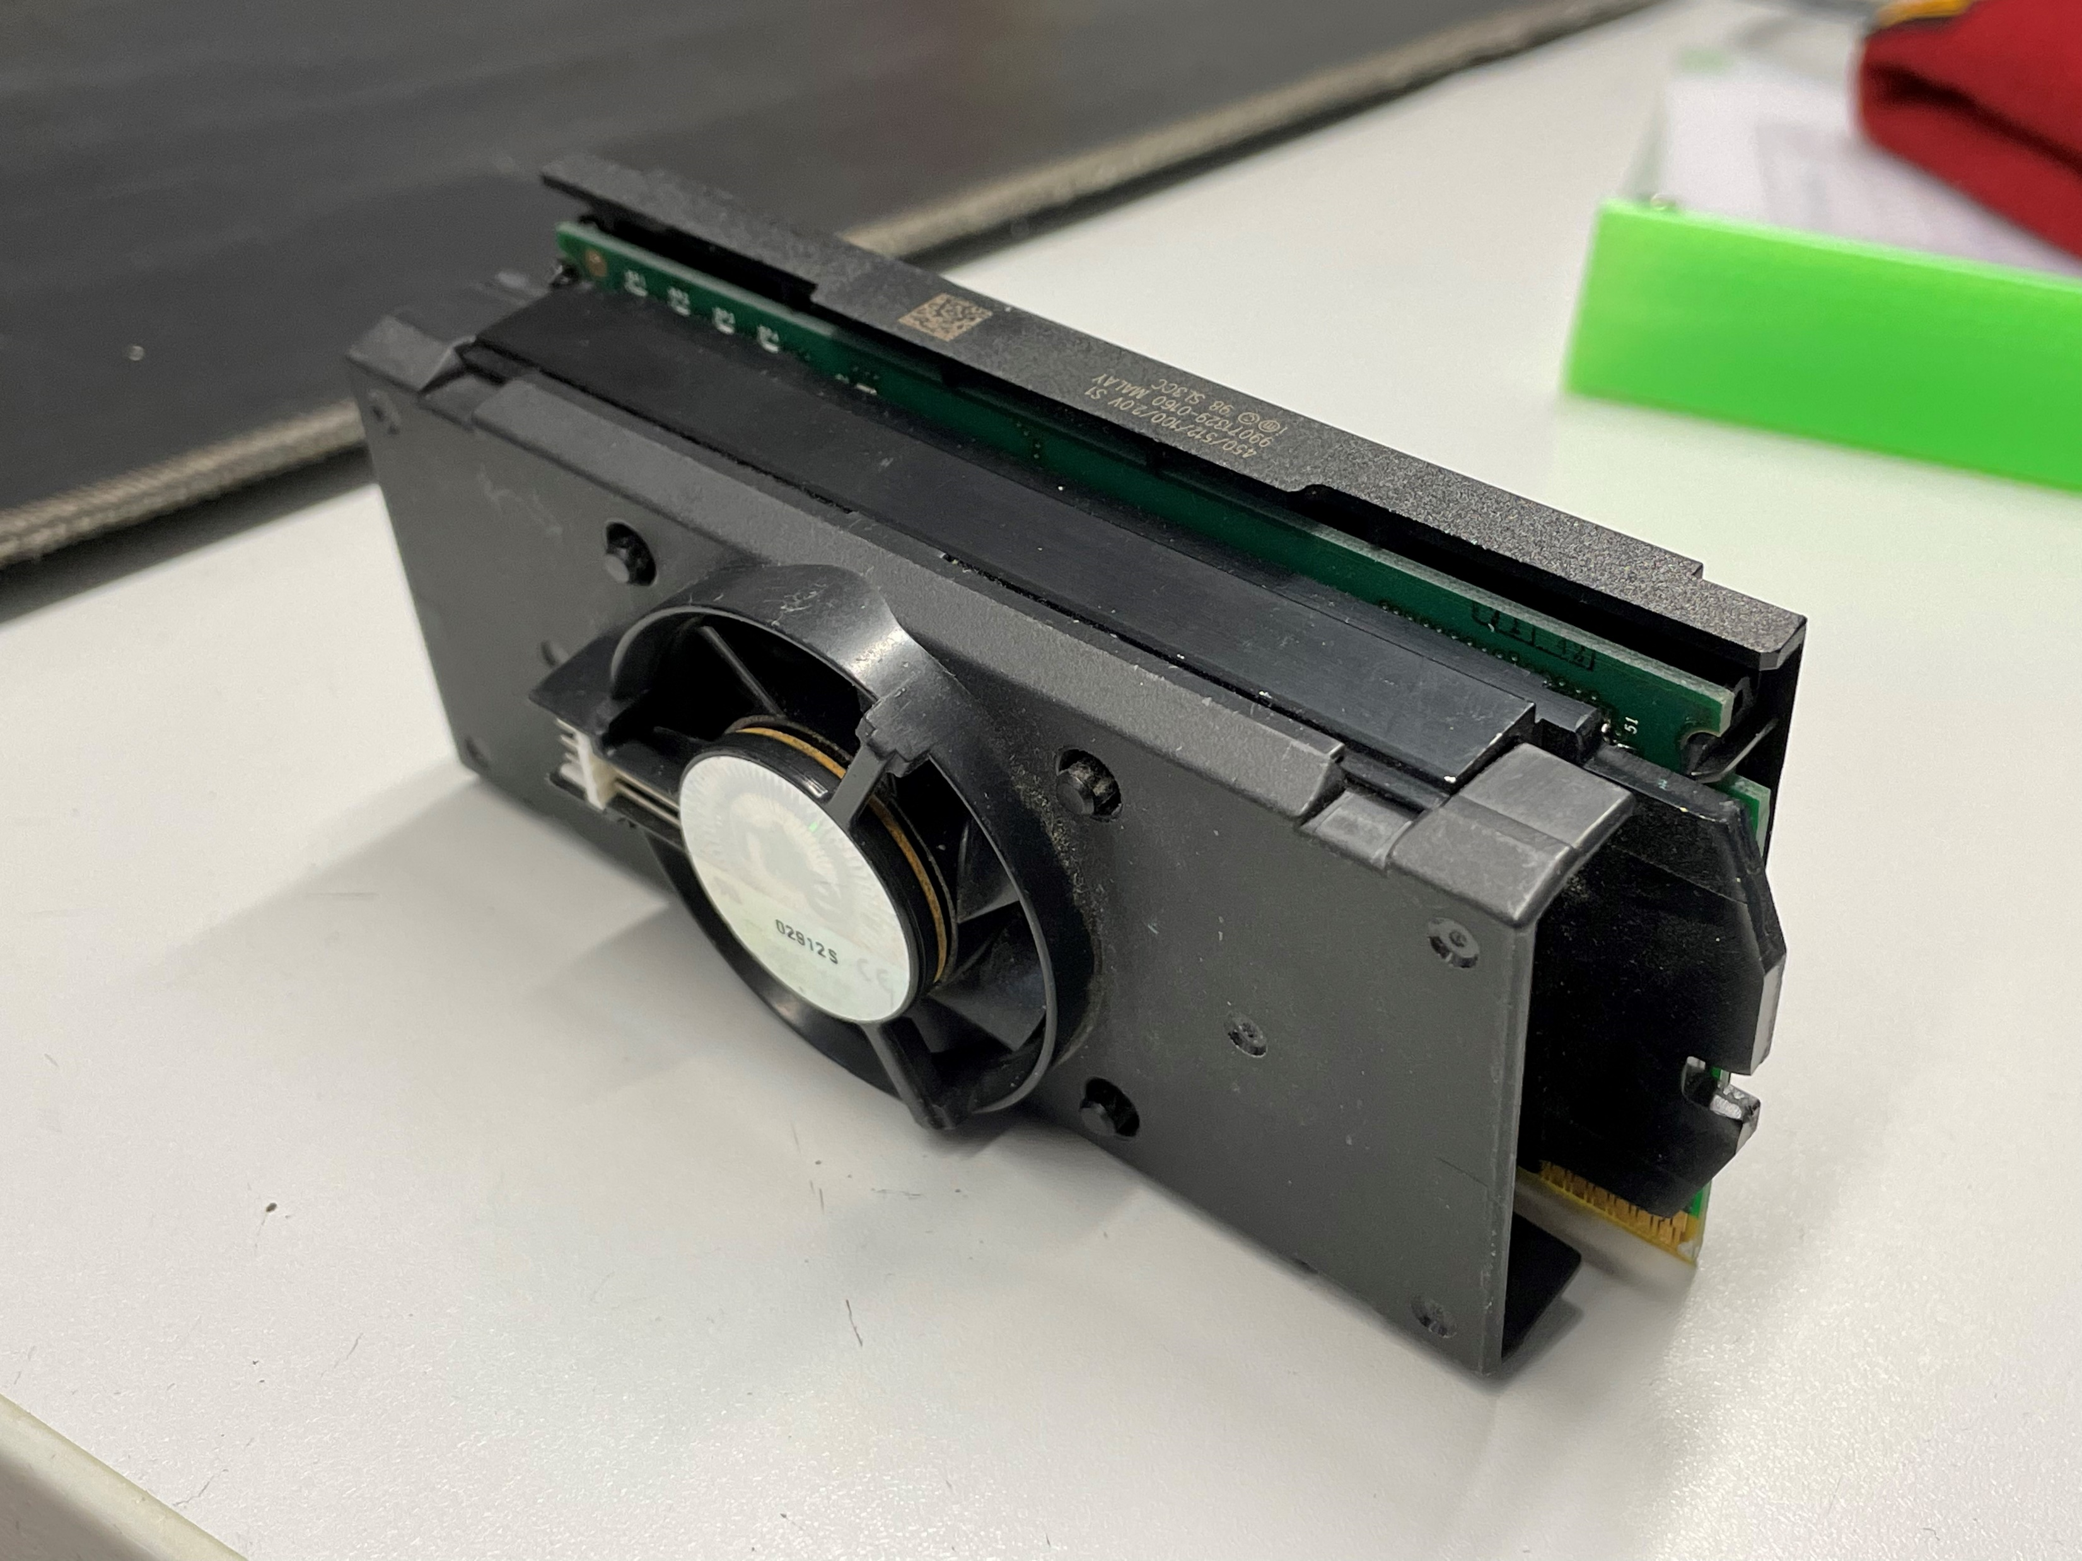
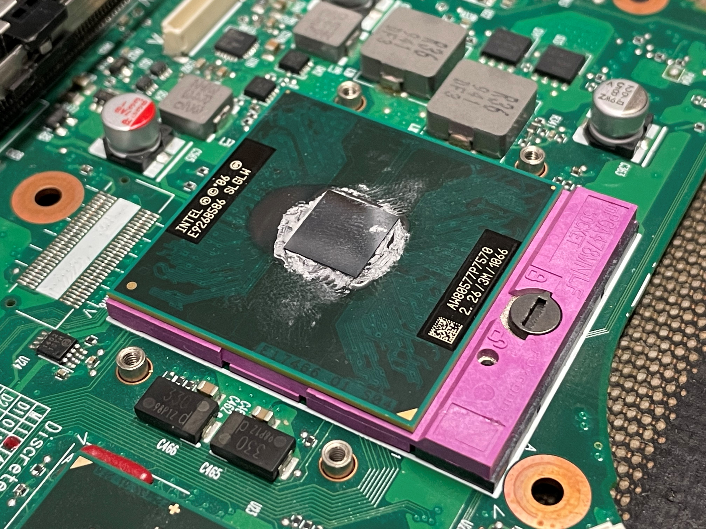
Andere Arten von Bautypen

Slide 14
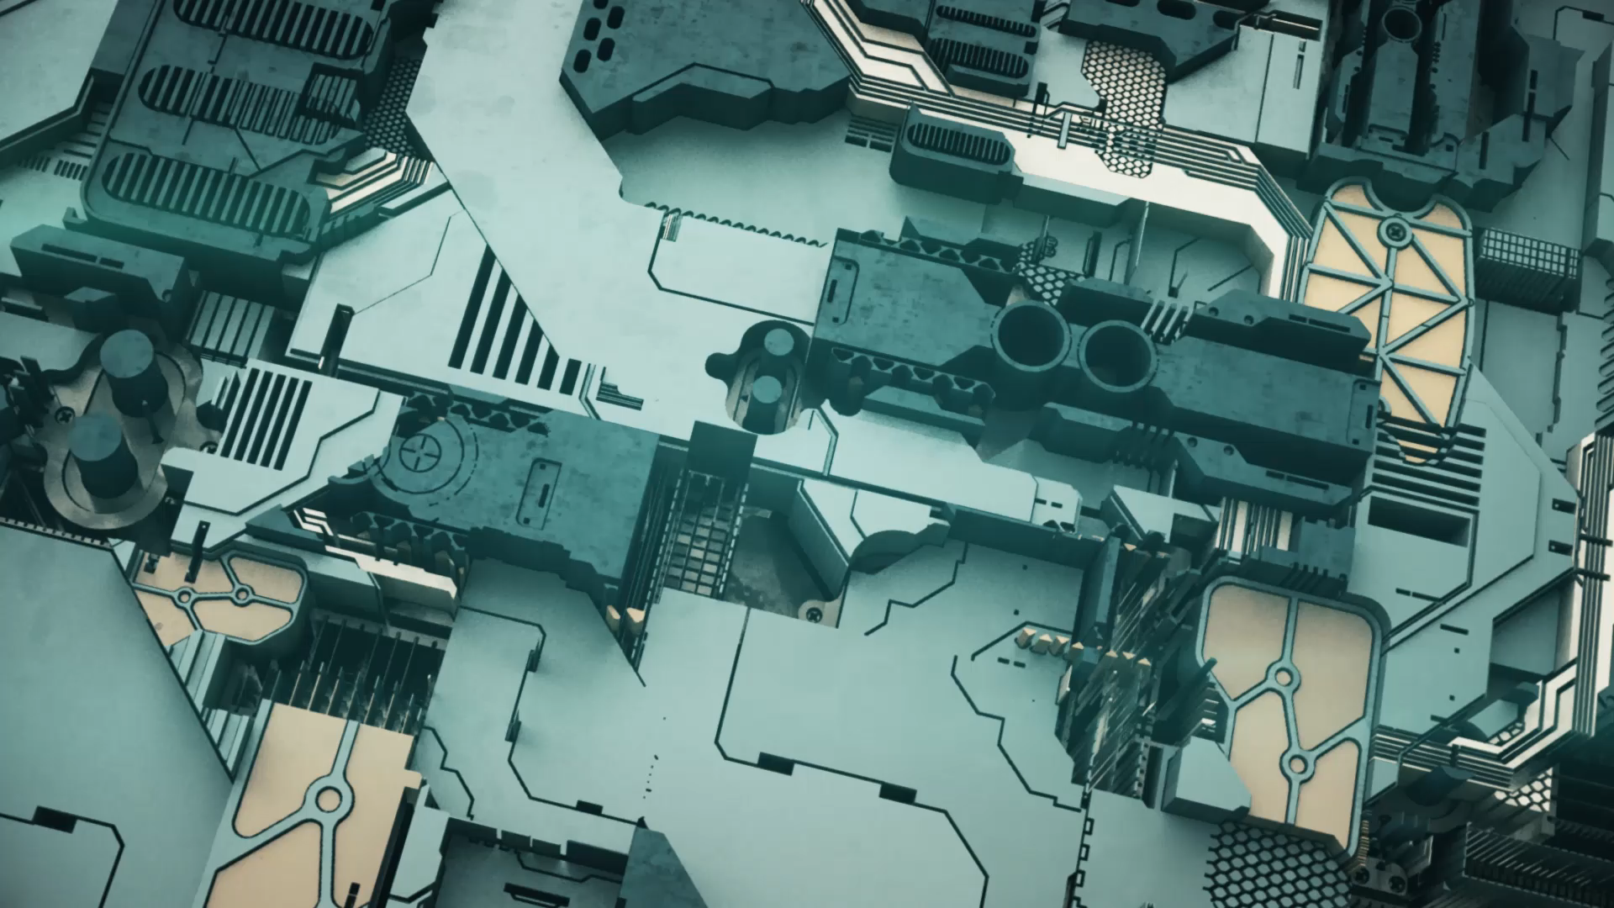
CPU Bezeichnungen

Slide 15
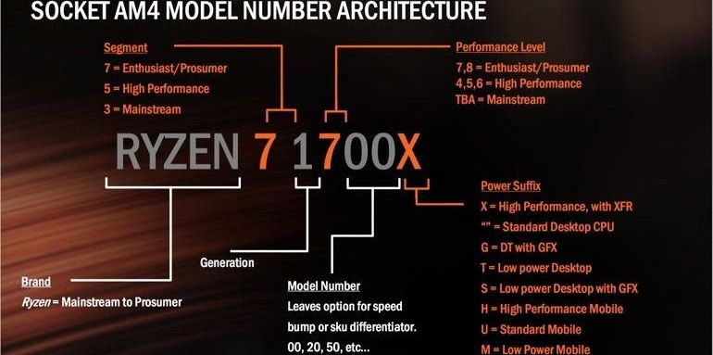
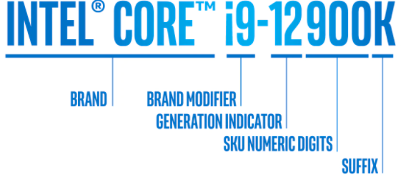
Bezeichnungen

Slide 16

Sinn und Zweck der CPU

Slide 17
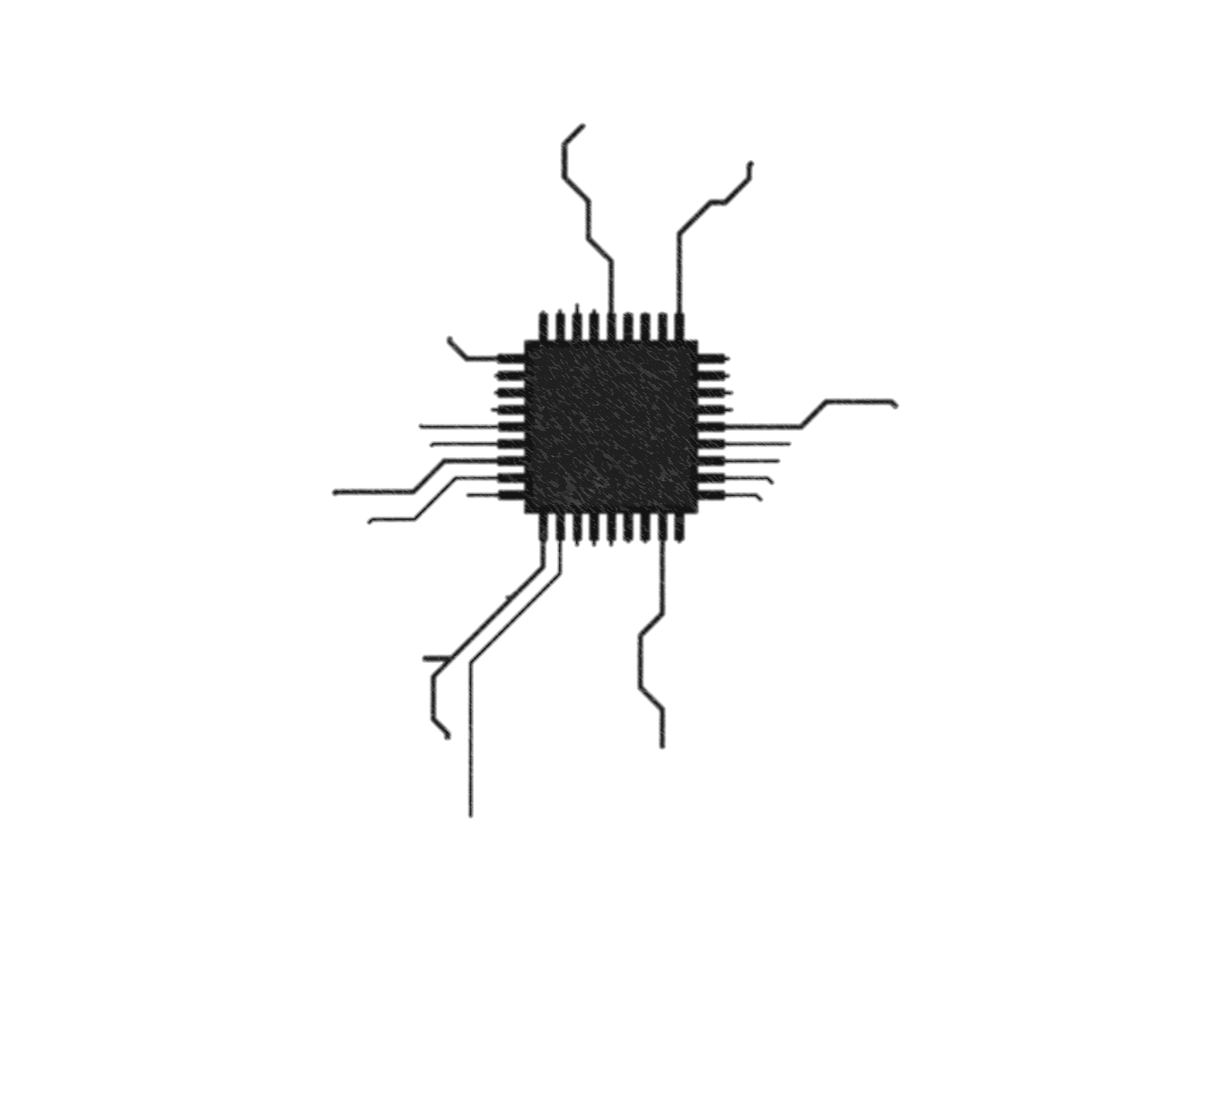
Gehirn des Rechners
Regelt Datenaustausch zwischen einzelnen Komponenten
Nimmt Befehle entgegen
Verarbeitet Daten

Slide 18

Funktionseinheiten in die CPU

Slide 19
Steuerwerk
Befehldecoder (IDU)
Maschinenbefehle -> Mikrocode
Bsp.: x86 Befehlssatz
Steuert Befehlsverarbeitung
Laden
Decodieren
Interpretieren

Slide 20
Rechenwerk
Verarbeitet Befehle
ALU (Arithmetic Logic Unit)
Führt logische und arithmetische Rechenoperationen durch
FPU (Floating Point Unit)
Rechnet mit Fließkommazahlen

Slide 21
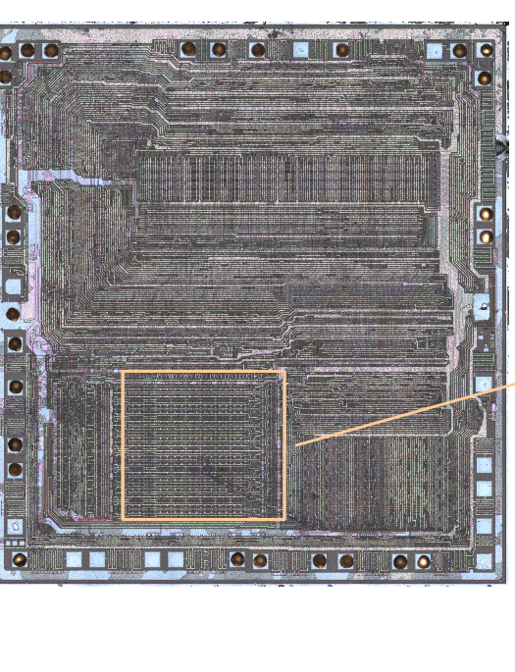
Register
Befehlregister
Enthält aktuellen Befehl
Befehlszähler
Enthält Adresse des nächsten Befehls
Status-/Flagregister
Enthält Status der aktuellen Operation

Slide 22
Cache
L1-Cache
64-128kB
L2-Cache
256kB-2MB
L3-Cache
16MB
Zwischenspeicher für Daten und Befehle

Slide 23
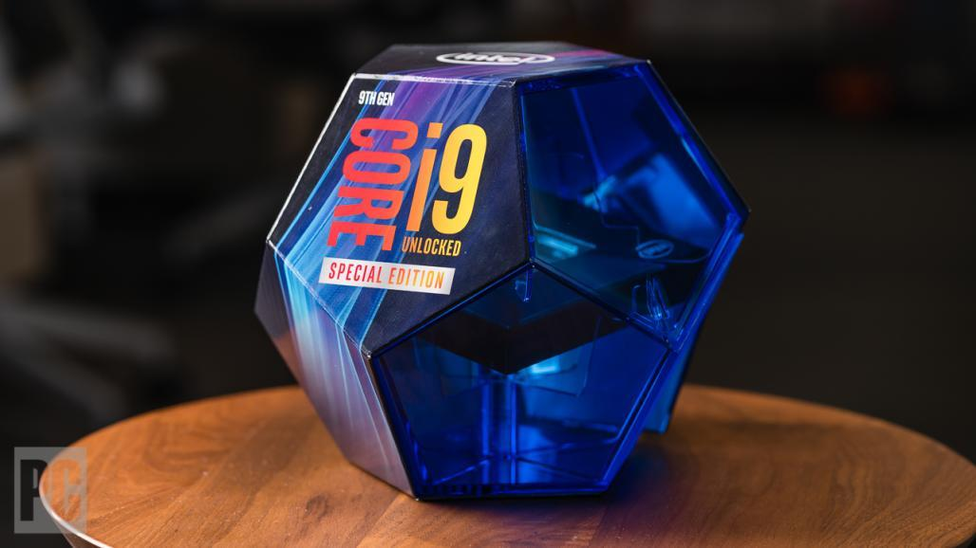
Information auf der Verpackung

Slide 24
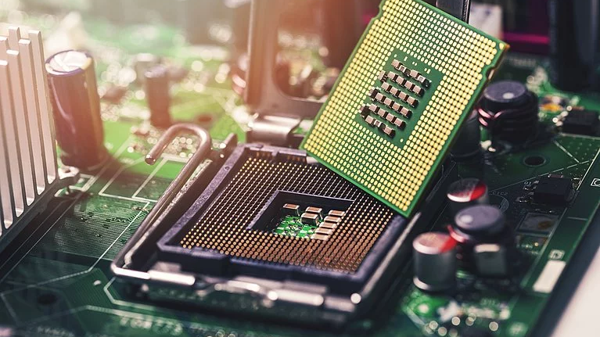
Danke für eure Aufmerksamkeit

Slide 25

Quellen
https://en.wikipedia.org/wiki/List_of_computer_hardware_manufacturers
https://www.pcwelt.de/tipps/AMD-Intel-Kryptische-CPU-Namen-entschluesselt-10855454.html

